Slide 1
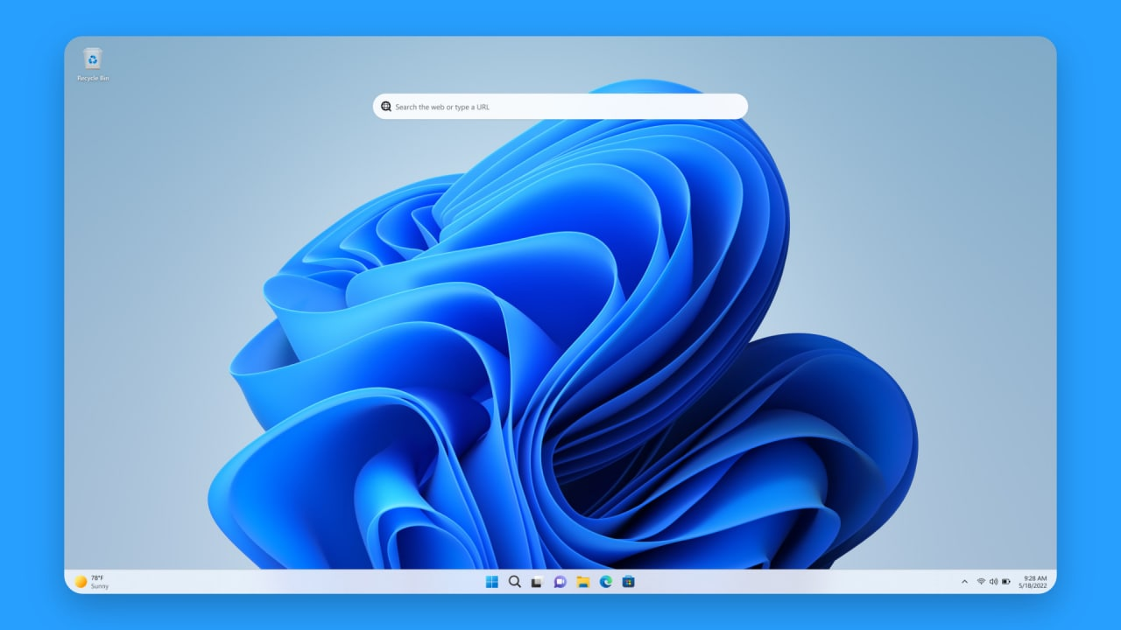
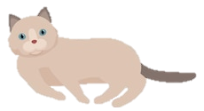
Виртуальный куратор
Верный помощник на рабочем столе!
Ты листаешь ленту уже пол часа! Пора бы заняться делами!

Slide 2

Проблема
Брейнрот
(англ. brain rot, brainrot, дословно — «гниение / разложение мозга») —
термин относится к чрезмерному использованию цифровых медиа,
что может привести к снижению когнитивных функций, включая снижение
концентрации внимания и нарушение психики.
Notes:
Брейнрот (англ. brain rot, brainrot, дословно — «гниение / разложение мозга») — разговорный термин, используемый для описания интернет-контента, который имеет низкое качество или ценность. Этот термин также относится к чрезмерному использованию цифровых медиа, что может привести к снижению когнитивных функций, включая снижение концентрации внимания и нарушение психики. Из-за этого студенты и школьники, часто использующие компьютер, могут отвлекаться от выполнения важных задач на низкокачественный контент и снижать свою продуктивность в учёбе/работе.

Slide 3

Статистические данные
Концентрация внимания – это золото 21 века
С умом подходите к тому, как вы используете свои устройства. Управляйте устройствами – не позволяйте им управлять вами
© Andrew Przybylski (Эндрю Пшибыльский)
Notes:
Эндрю Пшибыльский - профессор человеческого поведения и технологий в Оксфордском университете.
Пшибыльский скептически относился к заявлениям о том, что интернет способен влиять на уровень IQ человека.
В 2023 году Пшибыльский и его коллеги изучили данные почти 12 000 детей в США в возрасте от девяти до 12 лет и не обнаружили никакого влияния экранного времени на функциональную связность.
Они также не обнаружили негативного влияния на самооценку благополучия детей.
Тем не менее, Эндрю говорит о том, что люди всегда были отвлекаемыми.
Люди всегда были отвлекающими. Мы всегда искали утешения в мимолетном. Если вы посмотрите на историю СМИ в Великобритании, просто в качестве простого примера, то в 1940-х, 1950-х, 1960-х годах, сколько миллионов таблоидов продавалось каждый день? Ошеломляющие цифры, потому что люди баловались этим. Это то, что люди всегда делали, и мы немного моралистичны по этому поводу.
Привела ли эпоха Интернета к увеличению числа авиакатастроф или смерти пациентов на операционных столах?
Ответ — нет: мы намного лучше справляемся со всеми этими вещами
Наш проект призван предупреждать отвлечение от работы или учёбы.
Источники: All in the mind? The surprising truth about brain rot | Health & wellbeing | The Guardian (https://www.theguardian.com/lifeandstyle/2025/jan/29/all-in-the-mind-the-surprising-truth-about-brain-rot)
Черниговская (изучить)

Slide 4
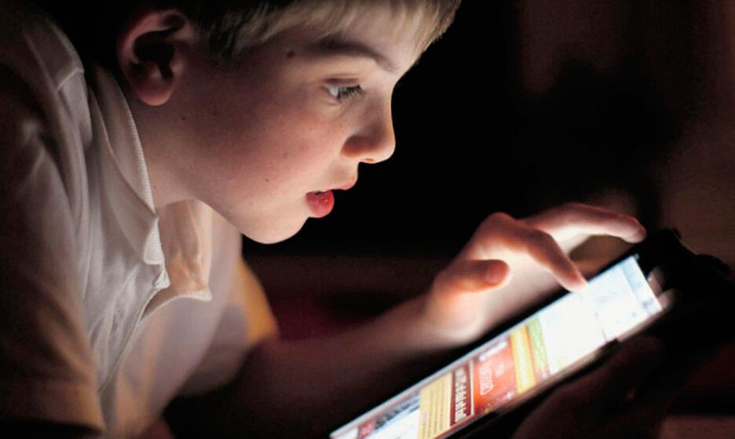
Статистические данные
Нейропластичность мозга (способность структурно меняться с течением времени) означает, что опыт, который мы получаем от использования Интернета, может оказывать на мозг значительное влияние. Особенно важно понимать какие изменения это влечет у детей и молодежи, так как в их возрасте мозг до сих пор развивается. Всемирная организация здравоохранения уже высказывала беспокойство на данную тему, рекомендуя детям младше 5 лет проводить напротив экрана не более 1 часа в день.

Slide 5

Статистические данные
Есть два типа внимания.
Непроизвольное: кто-то крикнул — мы обернулись.
Произвольное: это способность контролировать процесс.
Разработчики игр и видеоконтента искусственно поддерживают интерес. Короткие видео или динамичные сцены в длинных видео, бонусы в играх – всё это отвлекает и перетягивает внимание с важных дел.

Slide 6

Решение
Виртуальный куратор
Любимый персонаж на рабочем столе, который призван предупреждать отвлечение от работы или учёбы!

Slide 7

Кастомизация ассистента
Гибкая настройка внешнего вида позволяет использовать любимого персонажа или персонажа приятного глазу.
Кастомизация осуществляется по средствам сбора картинок, олицетворяющих эмоции персонажа и именование этих картинок по маске, понятной программе. Правила именования будут изложены в пользовательской документации.
Могу принять форму твоего любимого персонажа!

Slide 8
Встроенные заметки и календарь
Ассистент может хранить пользовательские заметки, а интеграция с Google и Yandex календарями, позволит напоминать о встречах и событиях.
Также, ассистент предоставляет возможность создавать новое событие в календаре.
Напомню тебе о твоих делах и помогу запланировать новые

Slide 9


Планирование задач
Планировщик задач позволяет пользователю создать список всех необходимых дел с указанием сложности и срочности, чтобы в дальнейшем ассистент мог предложить одну или несколько задач на день по технике
«1-3-5».
Встроенный Pomodoro таймер поможет держать концентрацию и провести время максимально продуктивно.
Помидорки…

Slide 10


Предупреждение отвлечения
Ассистент проверяет, как долго пользователь используете ту или иную соц. Сеть и какие страницы в соц. Сети он просматривает. Если открыты «сообщения», то ничего страшного, но если открыты «клипы», ассистент об этом сразу предупредит.
Это осуществляется с помощью заголовка вкладки браузера, саму страницу ассистент не видит, так что все данные пользователя остаются конфиденциальны!
Подозреваю, что вы отвлеклись, продолжим работу?

Slide 11

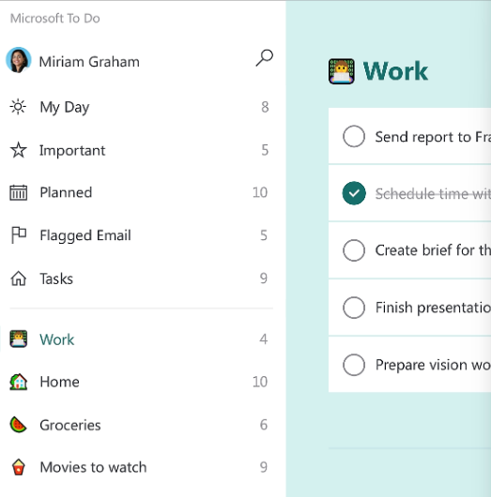
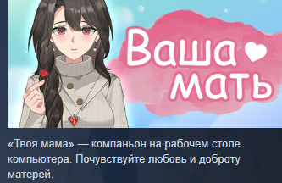
Сравнение с конкурентами
Главными конкурентами являются такие сервисы как Google Calendar, Yandex Calendar, различные планировщики задач, например, Todoist или Microsoft To Do.
Также технологию отрисовки прямо на рабочем столе используют некоторые игры в Steam. Примерами могут послужить «You mother» или «Ropuka's Idle Island». Эти игры созданы больше для развлечения.

Slide 12
Сравнение с конкурентами
 | Игры | Существующие планировщики задач | Виртуальный куратор
Планирование задач | - | ⁺ | ⁺
Встроенный тайм-менеджмент | - | - | ⁺
Напоминание о задачах | - | ⁺ | ⁺
Интересная визуальная составляющая | ⁺ | - | ⁺

Slide 13

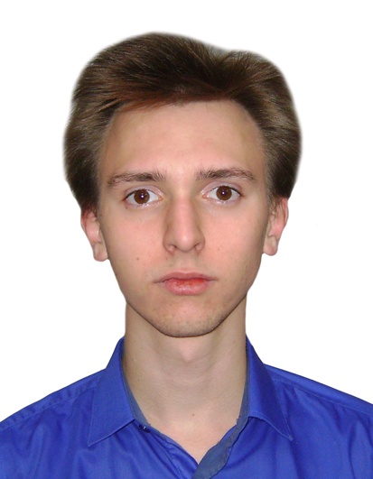
Команда
Мешалов Лев Коммуникатор Маркетолог Экономист
Коновалов Андрей Лидер
Программист-технолог

Slide 14
Спасибо за внимание!

